Slide 1


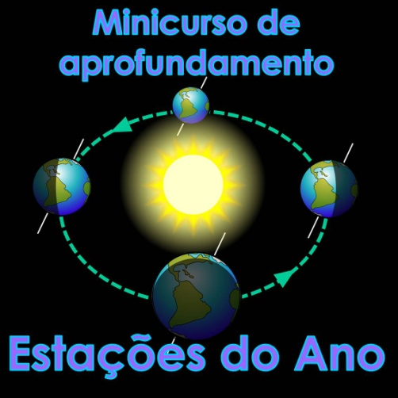
Centro de Divulgação da Astronomia
Observatório Dietrich Schiel
A visão topocêntrica das estações
André Luiz da Silva
Observatório Dietrich Schiel
/CDCC/USP
Imagem de fundo: céu de São Carlos na data de fundação do observatório Dietrich Schiel (10/04/86, 20:00 TL) crédito: Stellarium

Slide 2
Repassando: elementos da Esfera Celeste

Slide 3
O Zênite
Zênite
S
L
O
N

Slide 4
O Meridiano
S
L
O
N

Slide 5
Os Polos e Equador Celestes
Polo Celeste Sul (PCS)
L
φ
N
S
O
Polo Celeste Norte (PCN)
Equador Celeste

Slide 6
A Eclíptica
Movimento anual!
L
N
S
O

Slide 7
Polo Celeste Norte

Eclíptica
Equador
Celeste
Terra

Polo Celeste Sul

Slide 8
Trajetória diária dos astros
PCS
L
N
S
O
PCN

Slide 9
solstícios e equinócios

Slide 10
Hemisfério Celeste Norte
Equinócio de março
Solstício de junho

Equador
Celeste
Terra

Equinócio de setembro
Eclíptica
Solstício de dezembro
Hemisfério Celeste Sul

Slide 11
21 de março: Equinócio de Outono – início do Outono HS
21 de junho: Solstício de Inverno – início do Inverno HS
22 de setembro: Equinócio de Primavera – início da Primavera HS
21 de dezembro: Solstício de Verão – início do Verão do HS

Slide 12
Zonas climáticas da Terra

Slide 13
Calota Polar Ártica
Círculo Polar Ártico
Zona Temperada
Trópico de Câncer
Equador
Zona Tropical
Trópico de Capricórnio
Zona Temperada
Círculo Polar Antártico
Calota Polar Antártica

Slide 14
O movimento aparente do Sol ao longo das estações

Slide 15
Trajetórias diurnas do Sol em locais intertropicais
(o caso de São Carlos)

Slide 16
Trajetória diurna do Sol no Solstício de Verão do HS
Zênite
L
PCS
N
S
O

Slide 17
Trajetória diurna do Sol nos equinócios
L
PCS
N
S
O

Slide 18
Trajetória diurna do Sol no Solstício de Inverno do HS
L
PCS
N
S
O

Slide 19
As trajetórias do Sol nos equinócios e nos solstícios
Equinócios
L
PCS
N
S
Solstício de Inverno do HS
O
Solstício de Verão do HS

Slide 20
Em São Carlos e região, o Sol, no Solstício de Verão, fica acima do horizonte por cerca de 1h30min a mais em relação aos equinócios
No Solstício de Inverno, este é o tempo adicional que ele fica abaixo do horizonte, ou seja, a “noite” fica 1h30min maior nessa época
A diferença entre o tempo que o Sol fica acima do horizonte entre os Solstícios de Inverno e Verão, então, chega a 3h00min!

Slide 21
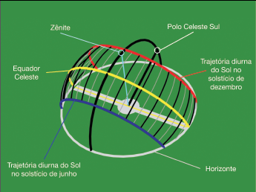
Atividade prática 1:
A semiesfera armilar
Notes:
Crédito da imagem: Jorge Hönel/Observatório Dietrich Schiel

Slide 22
Trajetórias diurnas do Sol em outros locais da Terra

Slide 23
As trajetórias no Equador da Terra
Equinócios
L
PCN ≡
S
N
≡ PCS
O
Solstício de Inverno do HS
Solstício de Verão do HS

Slide 24
As trajetórias na Zona Temperada-HS
Equinócios
L
PCS
N
S
Solstício de Inverno do HS
O
Solstício de Verão do HS

Slide 25
As trajetórias na Zona Temperada-HN
Equinócios
L
PCN
S
N
O
Solstício de Inverno do HN
Solstício de Verão do HN

Slide 26
As trajetórias no Polo Sul da Terra
Zênite
≡ PCS
Solstício de Verão do HS
N
N
N
N
Equinócios
Solstício de Inverno do HS

Slide 27
As trajetórias no Polo Norte da Terra
Zênite
≡ PCN
Solstício de Verão do HN
S
S
S
S
Equinócios
Solstício de Inverno do HN

Slide 28
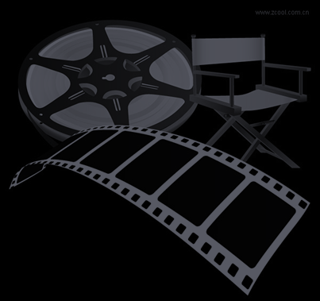
Atividade prática 2:
Simulador da Universidade de Nebraska – visão topocêntrica das estações do ano

Slide 29
Com o passar dos dias, um observador vê uma constelação próxima ao horizonte oeste ficar cada vez mais baixa, à mesma hora. Vamos ver isso com o Stellarium...

Slide 30
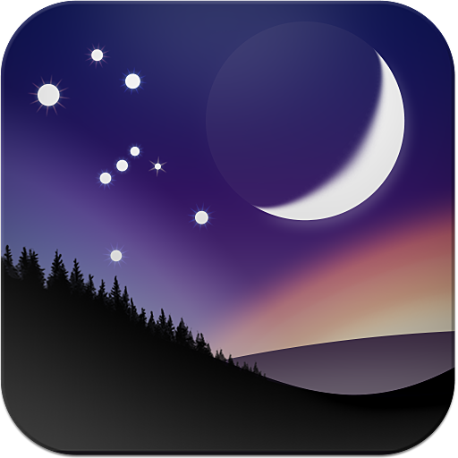
Atividade prática 3:
O software Stellarium e o céu de cada estação

Slide 31
Constelações representativas de cada estação
  Outono: Leão
  Inverno: Escorpião
  Primavera: Pégaso
  Verão: Órion

Slide 32
Exercício 1:
  Usando o simulador da Universidade de Nebraska apresentado nesta aula, mostre que a diferença entre o tempo em que o Sol fica acima do horizonte nos Solstícios em São Carlos chega a proximadamente 3h para a região de São Carlos (latitude 22° Sul)

Slide 33
Dica:
  Preencha a tabela abaixo e encontre a diferença entre os tempos de Sol acima do horizonte para os Solstícios.
 | nascer | ocaso | Tempo de Sol acima do horizonte
21 de março | 6h00min | 18h00min
21 de junho
22 de setembro
21 de dezembro

Slide 34
Exercício 2:
  Com o uso do mesmo simulador, encontre os dias aproximados em que o Sol passa pelo Zênite em São Carlos e região (latitude 22° Sul)

Slide 35
Dica: Olhe a figura abaixo: e determine a declinação que o Sol precisa ter para isso...
Zênite
Polo Celeste Sul (PCS)
φ
φ
N
S
O
Polo Celeste Norte (PCN)
Equador Celeste

